Slide 1
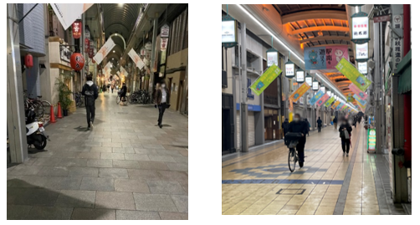
緊急事態措置にかかる取組状況
資料１ー４
１．外出自粛等の呼びかけ（２/５現在）
〇市町村の取組み（1/14～）
➤全市町村において、不要不急の外出自粛の呼びかけや
飲食店等の見回り活動を実施
➤37市町村において、消防車・青パト・ゴミ収集車、
防災行政無線、SNS、地域FM等による外出自粛の呼びかけ
〇府・市町村合同の取組み
➤営業時間短縮要請及び不要不急の外出自粛の呼びかけ
・東大阪市・高槻市（1/15）：JR高槻駅・阪急高槻市駅・近鉄布施駅前での
外出自粛呼びかけ、時短要請（訪問店舗数316店舗）
・枚方市（1/29）：京阪枚方市駅・樟葉駅前での外出自粛呼びかけ
２．営業時間短縮要請への協力状況（２/５現在）
〇市町村の取組み（1/14～）
➤繁華街などの飲食店等の夜間見回り
・全市町村 ：約97％（１４，９６４ / １５，３９１店舗）の店舗が協力
〇大阪府の取組み
➤飲食店等に対する営業前の聞き取り及び夜間の見回り
※ステッカー登録数９０,0５8件(２/2)
(うち飲食関係6２,１４４件)
・緊急事態宣言後（1/１４～）
【大阪市北区】天神橋筋
【大阪市北区】天神橋筋
【高槻市】高槻市駅周辺
実施期間 | エリア
1/14～ | 大阪府内全域
時短協力状況
 | エリア | 営業前聞き取り | 夜間見回り
ステッカー登録店舗を確認 （１,５０１店舗） | 大阪府内 全域 | 100％が協力 （1４５/1４５店舗） | 9２％が協力 （１,2５０/1,３５６店舗）
ステッカー登録店舗以外も 含め街の外観を確認 |  | ― | 約２,２00店舗のうち 概ね８～９割が協力
・緊急事態宣言前（11/27～1/13）
実施期間 | エリア
11/27～12/15 | 大阪市北区・中央区
12/16～ 1/13 | 大阪市内全域
時短協力状況
 | エリア | 営業前聞き取り | 夜間見回り
ステッカー登録店舗を確認 （3,１２４店舗） | 大阪市内 全域 | 97％が協力 （７１７/７３８店舗） | ８９％が協力 （２,１２０/２,３８６店舗）
ステッカー登録店舗以外も 含め街の外観を確認 |  | ― | 約1,500店舗のうち 概ね８～９割が協力

